Slide 1
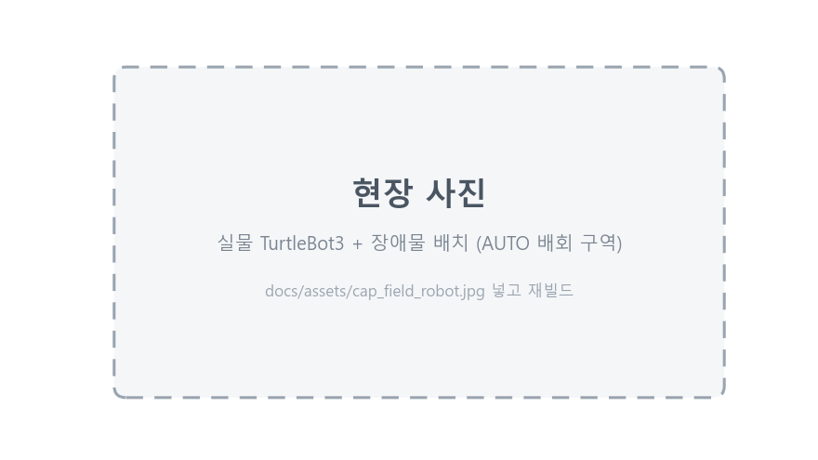
대학부 · 32 제조 피지컬 AI · MetaQuest2 VR
멈추고, 알리고,
사람이 빼낸다
MetaQuest VR 기반 피지컬 AI AGV 원격 개입 & 협착 방지 디지털 트윈
실물 TurtleBot3 2대 · AUTO 배회 구역
STOP
ESCAPE →
TAKE OVER
2026 제4회 경남 AI·SW 경진대회 | 국립한국해양대학교 [팀명] · [발표자]
Notes:
국립한국해양대학교 [팀명]입니다. 막히면 멈추고 사람을 불러 VR로 빼내는 AGV 피지컬 AI를 발표하겠습니다.

Slide 2
01 PROBLEM
사람과 AGV가 같은 통로를 쓸 때
53%
66명
$2.3M
끼임
2024년 끼임 사망
시간당 라인 정지 비용
산업용 로봇 재해 1위 · 부딪힘 34%
전년 대비 +22.2%
자동차 최대 · FMCG $36k/h
안전보건공단, 2011~2020 재해자 355명
고용노동부, 2024 재해조사 대상 사망사고
Siemens, True Cost of Downtime 2024
멈춘 AGV는 사람이 걸어올 때까지 통로를 막는다 — 사고와 정지 비용이 같은 지점에서 생긴다.
Notes:
산업용 로봇 사고의 53%가 끼임, 34%가 부딪힘입니다. 2024년 끼임으로 66명이 숨졌습니다. 라인이 멈추면 자동차 공장은 시간당 최대 230만 달러를 잃습니다. 사고와 정지 비용은 사람과 AGV가 같은 통로를 쓰는 바로 그 지점에서 생깁니다.

Slide 3
02 LIMITS
보급형 AGV의 3대 한계
01
02
03
높이 사각지대
자율 후진의 역설
물리적 출동
2D LiDAR는 한 평면(Burger 바닥 약 0.17m)만 본다. 선반 돌출물·상체는 놓친다. 3D LiDAR는 중소 현장에 부담.
막혔다고 뒤를 못 보는 로봇이 스스로 물러나면 뒤쪽 보행자를 친다. 그래서 비상정지 후 통로가 막힌다.
멈춘 로봇은 관리자가 현장까지 걸어가 조작해야 풀린다. 그동안 같은 통로의 흐름이 멈춘다.
Notes:
보급형 AGV는 2D 라이다 한 평면만 봅니다. 막혔을 때 뒤를 못 보는 로봇이 스스로 물러나면 뒤쪽 사람을 칠 수 있어 결국 비상정지하고, 관리자가 걸어올 때까지 통로가 막힙니다.

Slide 4
03 SOLUTION
솔루션: 정지 우선 + VR 원격 개입
STOP
NOTIFY
TAKE OVER
위험하면 멈춘다
원인·탈출 방향 표시
사람이 VR로 빼낸다
LiDAR 전방 0.35m · 로봇 간 1.0m · 비전 검출 → 즉시 속도 0. 보이지 않는 뒤로 스스로 물러나지 않는다.
정지 원인과 360° LiDAR로 계산한 탈출 경로를 카메라 화면·관제 지도·사이드바에 동시에 띄운다.
관제 맵 클릭 → 그 로봇 콕핏으로 즉시 전환(그 로봇만 MANUAL) → 그립 데드맨 + 양손 스틱으로 빼낸 뒤 AUTO 재개.
Notes:
저희 Agent는 위험하면 먼저 멈추고, 왜 멈췄는지와 어디로 빠지면 되는지를 화면에 그립니다. 관제사가 지도에서 그 로봇을 누르면 VR 착용자가 운전석으로 바로 들어가 빼낸 뒤 순찰을 다시 맡깁니다.

Slide 5
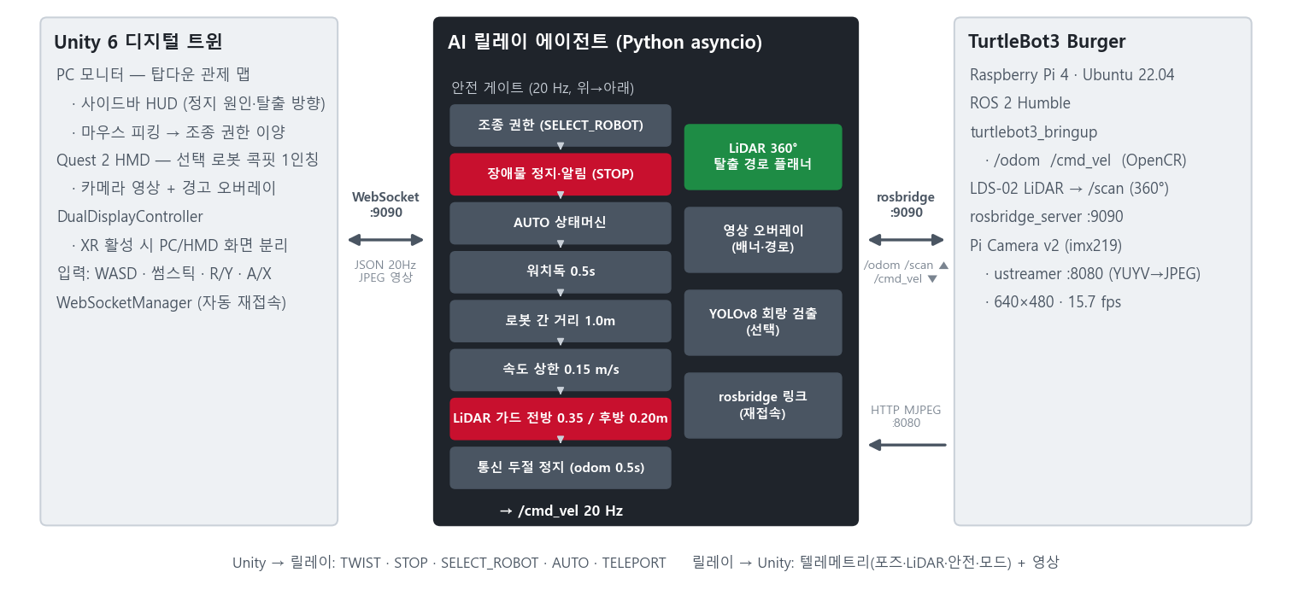
04 ARCHITECTURE
시스템 아키텍처
Notes:
두 대의 TurtleBot3는 ROS 1과 ROS 2로 서로 다르지만 rosbridge로 한 릴레이에 묶었습니다. 릴레이는 초당 20번 안전 게이트를 통과한 속도 명령만 로봇에 보내고, Unity는 PC에 관제 지도, 헤드셋에 1인칭 화면을 따로 보여줍니다.

Slide 6
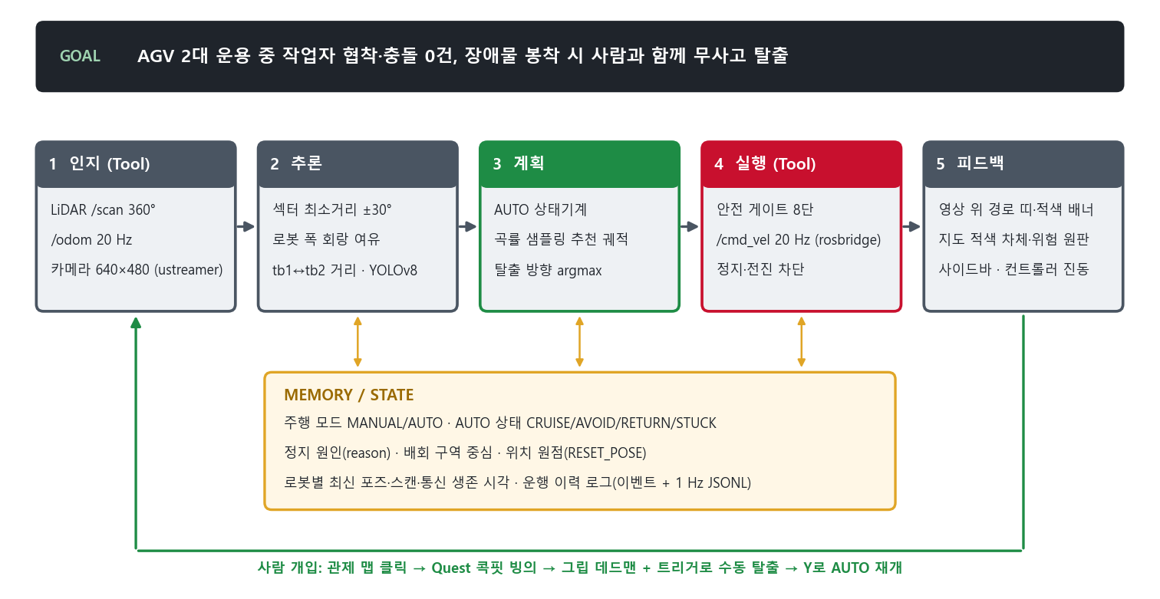
05 AI AGENT
AI Agent 6요소
Goal | AGV 2대 협착·충돌 0건, 봉착 시 무사고 탈출
Planning | 순찰 배회 → 위험 감지 → 인터록 정지 → 탈출 경로 산출 → 수동 개입
Reasoning | 360° LiDAR 섹터 거리·로봇 폭 회랑 + YOLOv8 회랑 검출
Tool Use | ROS 2 /cmd_vel·/odom·/scan, ustreamer, WebSocket, Unity
Memory | AUTO/MANUAL, 정지 사유, 배회 원점, 운행 이력 로그
Feedback | 영상 경로 띠·적색 배너, 3D 적색 차체·원판, 사이드바, 진동
Goal → 인지 → 추론 → 계획 → 실행 → 피드백, 20 Hz 루프 + 사람 개입
Notes:
목표는 협착·충돌 0건과 무사고 탈출입니다. 순찰하다 위험을 감지하면 정지하고, 라이다로 탈출 경로를 계산해 사람에게 넘깁니다. 도구는 ROS의 cmd_vel·odom·scan과 카메라, 웹소켓, Unity이고, 로봇별 모드와 정지 원인, 운행 이력을 기억합니다. 결과는 화면과 컨트롤러 진동으로 돌려줍니다.

Slide 7
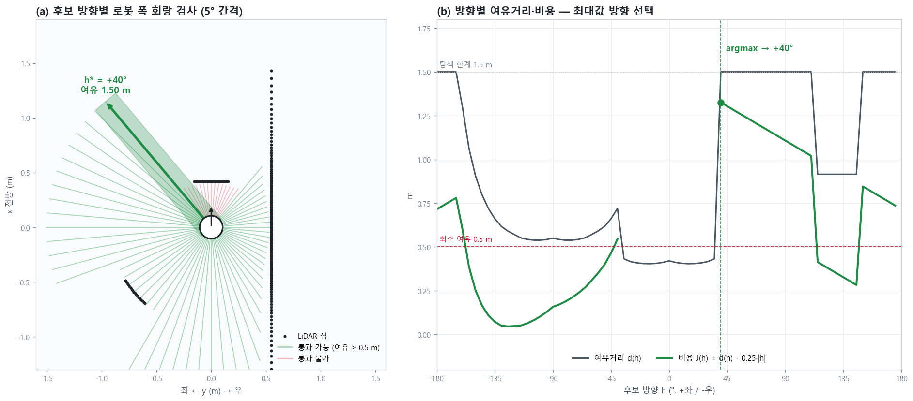
06 ALGORITHM
핵심 알고리즘
1
충돌 가드
전방 0.35m 전진·후방 0.20m 후진 차단, 로봇 간 1.0m
2
탈출 방향
5° 72방향, 로봇 폭 회랑 d(h), argmax[d − 0.25|h|]
3
궤적·선회 추천
곡률 25개 원호 충돌 검사, 막히면 제자리 선회
4
VR 텔레옵
실제 plan_escape 계산 예 — 전방 상자·우측 벽 상황에서 좌 40° 선택
그립 데드맨, 좌 선회·우 직진/후진, 방향 진동
관련 기법 VFH(Borenstein·Koren, 1991)·Follow-the-Gap(Sezer·Gokasan, 2012) 계열 국소 반응형. 영상 투영 추천 궤적·선회 방향을 핀홀 모델(렌즈 0.16m, 62.2°)로 카메라 화면 바닥에 그린다. 자동 후진 없음 — 결과는 사람에게 방향만 제시.
Notes:
전방 0.35미터, 로봇 간 1미터 안이면 멈춥니다. 탈출 방향은 5도 간격 72방향마다 로봇 폭 통로의 여유를 재서 고르고, 곡률이 다른 원호 25개로 추천 궤적을 만들며, 막히면 제자리 선회를 권합니다. 조종은 그립을 쥐어야만 되고, 돌아야 할 쪽 손이 떨립니다.

Slide 8
07 RESULT
정량 실증: Test Case 5종
73/73
2대
20 Hz
자동화 시험 통과 · 가짜 rosbridge E2E
실물 TurtleBot3 · ROS 1 + ROS 2 동시
제어·텔레메트리 · 영상 15.7 fps 실측
TC | 시나리오 | 근거 (자동 시험 / 실물) | 결과
TC-01 | 전방 0.35m 전진 차단 + STOP 경고 | 0.3m → STOP·reason, 전진 0 / 실물 차단 확인 | PASS
TC-02 | 타 AGV 1.0m 회피 | 2대 AUTO 만남 → 둘 다 정지·비켜주기 (자동) | PASS
TC-03 | God-View ↔ VR 콕핏 | 클릭 즉시 전환 / Quest 표출 확인 | PASS
TC-04 | Quest·키보드 → 실물 바퀴 | 0.15 m/s 제한·워치독 / Quest·WASD 구동 | PASS
TC-05 | AUTO 봉착 정지 → 수동 후진 탈출 | STUCK·자동 재개 없음·입력 시 MANUAL | PASS
Notes:
대회 시험 항목 5개를 모두 확인했습니다. 가짜 rosbridge로 실물과 같은 메시지를 흘려 73개 항목을 자동 시험해 모두 통과했고, 실물에서는 0.35미터 정지, Quest와 키보드 주행, VR 화면 전환을 확인했습니다.

Slide 9
08 IMPACT
산업·경제적 기대효과
PHYSICAL AI
INDUSTRY
행동하는 AI
기존 AGV 개조형 확산
답을 말하지 않고 바퀴를 움직이고 멈춘다. 판단 → /cmd_vel → 실물 반응.
2D LiDAR·카메라만 사용. 보급형 AGV에 소프트웨어로 붙인다.
정지 우선 안전 게이트
1인 다대 원격 관제
모든 판단은 속도 상한·LiDAR 가드·워치독을 통과해야만 실물로 나간다.
관제사가 지도로 여러 대를 보다 막힌 로봇에만 VR로 들어간다.
사람-로봇 협업 개입
조선·항만·제조 현장 확장
막히면 사람을 부르고, 경로 근거를 화면에 그려 원격 판단을 돕는다.
사람과 장비가 같은 동선을 쓰는 경남 주력 산업 현장에 맞춘다.
Notes:
답을 말하는 AI가 아니라 바퀴를 멈추고 움직이는 AI입니다. 2D 라이다와 카메라만 써서 기존 보급형 AGV에 소프트웨어로 붙일 수 있고, 관제사 한 명이 여러 대를 보다가 막힌 로봇에만 들어가 현장 출동을 줄입니다.

Slide 10
09 CONCLUSION
결론 · 한계와 발전계획
대회 기간 8일 성과
현장 적용 전 보완
실물 2대(ROS 1·2) 원격 관제·VR 개입
정지 우선 안전 게이트 + LiDAR 경로
E2E 자동 시험 73항목 통과
비전 인터록 현장 검증·높이 사각 보완
SLAM 위치 보정, 로봇 측 정지 감시
정지 시간 단축 효과 현장 측정
로봇은 멈추고 알리고, 판단은 사람이 화면 근거를 보고 내린다.
감사합니다 · 질의응답
Notes:
8일 동안 실물 2대를 묶은 원격 관제와 VR 개입, 정지 우선 안전 게이트를 만들었습니다. 현장 적용 전에는 비전 인터록 검증과 위치 보정, 정지 시간 단축 효과 측정이 남아 있습니다. 로봇은 멈추고 알리고, 판단은 사람이 근거를 보고 내립니다. 감사합니다.

